Slide 1
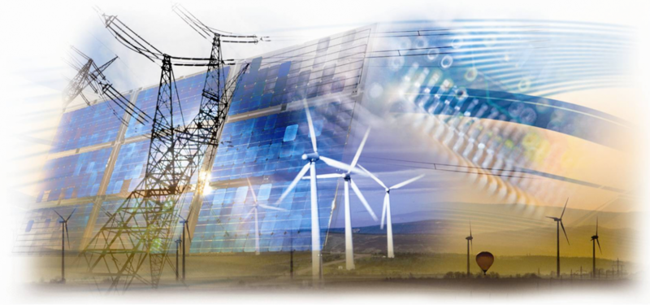
Электроэнергетика будущего
Выполнил
ученик 7 «В» класса
Портнов Егор

Slide 2
Цель работы:
Перечислить современные источники получения электроэнергии
Рассмотреть источники электроэнергии будущего
Сделать выводы об использовании альтернативных источников электроэнергии

Slide 3
Современные источники электроэнергии
Энергетическая проблема является одной из основных проблем человечества.
Основными источниками энергии, на данный момент, являются
газ
уголь
нефть
По прогнозным данным запасов нефти хватит на 40 лет, угля на 395 лет и газа на 60 лет.
Мировая система энергетики подвергается гигантским проблемам.

Slide 4
Для решения проблемы ограниченности ископаемых видов топлива исследователи во всем мире работают над созданием и внедрением в эксплуатацию альтернативных источников энергии. На смену газу и нефти может прийти энергия от водорослей, вулканов и человеческих шагов. Рассмотрим самые интересные альтернативные источники электроэнергии.

Slide 5
Шаги по «умной» тротуарной плитке
На любую точку одной из оживленных улиц приходится до 50000 шагов в день.
Инженер Лоуренс Кемболл-Кук создал тротуарную плитку, генерирующую электроэнергию из кинетической энергии гуляющих пешеходов.
Устройство в инновационной плитке сделано из гибкого водонепроницаемого материала, который при нажатии прогибается примерно на пять миллиметров. Это, в свою очередь, создаёт энергию, которую механизм преобразует в электричество. Накопленные ватты либо сохраняются в литиевом полимерном аккумуляторе, либо сразу идут на освещение автобусных остановок, витрин магазинов и вывесок.

Slide 6
Во время проведения летней Олимпиады в Лондоне в 2012 году плитку установили на многих туристических улицах. За две недели удалось получить 20 миллионов джоулей энергии. Этого с избытком хватило для работы уличного освещения британской столицы.

Slide 7
Больше, чем просто футбол
Разработанный группой выпускников Гарварда, основателей компании Uncharted Play, мяч Soccket может за полчаса игры в футбол сгенерировать электроэнергию, которой будет достаточно, чтобы несколько часов подпитывать LED-лампу. Soccket называют экологически чистой альтернативой небезопасным источникам энергии, которые нередко используются жителями малоразвитых стран.
Принцип аккумулирования энергии мячом Soccket довольно прост: кинетическая энергия, образуемая от удара по мячу, передается крошечному механизму, похожему на маятник, который приводит в движение генератор.
Генератор производит электроэнергию, которая накапливается в аккумуляторе. Сохраненная энергия может быть использована для питания любого небольшого электроприбора.

Slide 8
Скрытая энергия вулканов
В последнее время, благодаря исследованиям геологов и геофизиков, использование геотермальной энергии все больше привлекает внимание инженеров во всем мире.
Вулкан — это эквивалент нескольких миллионов солнечных батарей или, в среднем, примерно 500 ветровых турбин. Общий же неиспользованный ресурс специалисты оценивают в 10 ГВт.
Принцип работы такой - соленая вода закачивается глубоко в горные породы, температура которых благодаря распаду имеющихся в коре планеты радиоактивных элементов и самой горячей мантии Земли очень высока. При нагреве вода превращается в пар, который подается в турбину, вырабатывающую электроэнергию.

Slide 9
Энергия из тепла человека
Принцип термоэлектрических генераторов, работающих на разнице температур, известен давно. Но лишь несколько лет назад технологии стали позволять использовать в качестве источника энергии тепло человеческого тела. Группа исследователей из Корейского ведущего научно-технического института (KAIST) разработала генератор, встроенный в гибкую стеклянную пластинку.
Такой гаджет позволит фитнес-браслетам подзаряжаться от тепла человеческой руки — например, в процессе бега, когда тело сильно нагревается и контрастирует с температурой окружающей среды. Корейский генератор размером 10 на 10 сантиметров может производить около 40 милливат энергии при температуре кожи в 31 градус Цельсия.

Slide 10
Польза от сточных вод
Любой крупный город ежедневно сбрасывает в открытые водоемы гигантское количество сточных вод, загрязняющих экосистему.
Казалось бы, отравленная нечистотами вода уже никому не может пригодиться, но это не так — ученые открыли способ создавать на ее основе топливные элементы.

Slide 11
Для производства электричества может использоваться почти любой тип органического отходного материала – не только сточные воды, но и отходы животноводства, а также побочные продукты производств в виноделии, пивоварении и молочной промышленности.

Slide 12
Выводы:
Население земли растет ежедневно, соответственно и потребление электроэнергии увеличивается
Разведанных запасов нефти и газа хватит только на несколько десятков лет
За альтернативными источниками энергии будущее нашей Планеты

